Slide 1
Vérifications qui sauvent la vie
Kit de formation
Rév.2

Slide 2
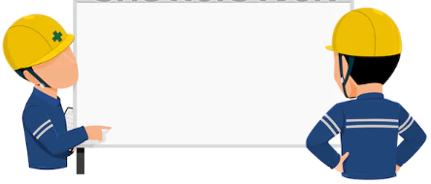
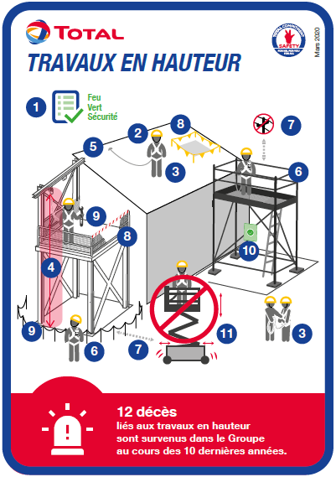
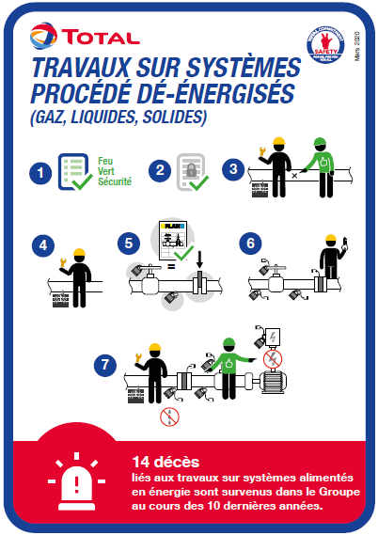
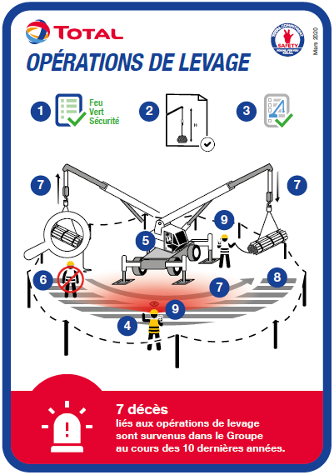
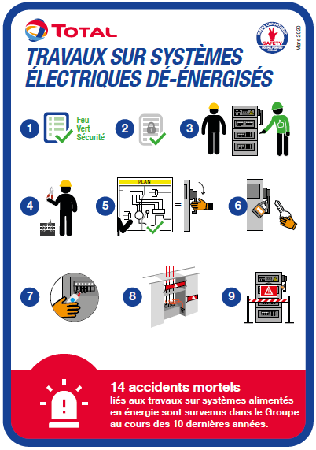
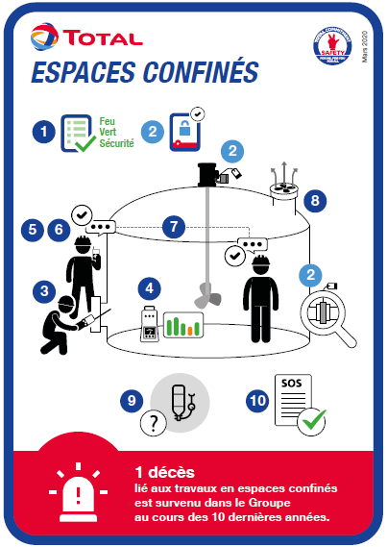
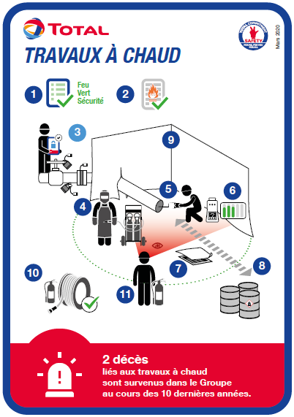
Présentation de l’action
« life saving checks »
2
10/2021 – Life saving checks

Slide 3





Pour quoi ?
L’objectif est de réaliser des contrôles terrain sur base de checklists spécifiques
afin d’éviter les accidents mortels.
Ces contrôles couvrent a minima les 5 activités à risque mortel les plus importantes
pour TOTAL :
Travaux en hauteur
Travaux sur système dé-énergisé
Opérations de levage
Travaux en espace confiné
Travaux à chaud
3
10/2021 – Life saving checks

Slide 4


Qui ?
Les contrôles terrain sont réalisés par du personnel de TOTAL ou des EE*. Ces contrôles terrain ne sont pas obligatoirement réalisés de manière conjointe (TOTAL avec EE).
Il s’agit des superviseurs de premier niveau, managers intermédiaires, dirigeants, HSE ou tout autre contrôleur identifié/désigné par chaque partie.
4
10/2021 – Life saving checks

Slide 5




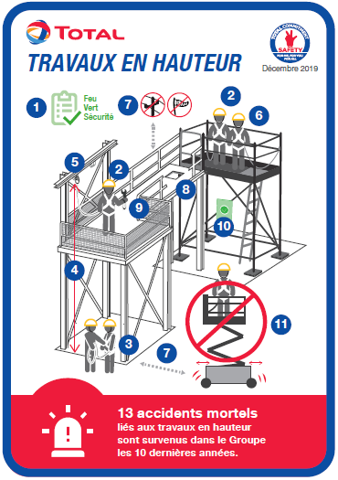


Où, Quand et Comment ?
Les contrôles se réalisent sur le terrain, là où a lieu l’activité à risque mortel.
L’observation des activités à risque mortel a lieu pendant l’exécution des travaux.
Les contrôles terrain d’une activité à risque mortel sont brefs (15’) afin d’en augmenter leur nombre.
L’utilisation des checklists et schémas associés facilite l’observation des non-conformités. Dans ce cas-là, le contrôleur intervient et arrête le travail en cours.
L’évaluation du taux de conformité se fait sur base de la vérification des points dans les checklists.
5
10/2021 – Life saving checks

Slide 6





Où, Quand et Comment ?
Les contrôles terrain ne relèvent pas les noms des individus mais uniquement celui de la société observée (TOTAL ou EE).
Les résultats de ces contrôles sont enregistrés dans un système commun.
Les filiales et les entités fixent elles-mêmes l’objectif du nombre de contrôles terrain à réaliser par mois par les parties prenantes (TOTAL et EE).
Le résultat des contrôles terrain est consolidé de manière hebdomadaire avec un affichage local du taux de conformité par société (TOTAL et EE).
L’affichage a pour objectif d’informer afin d’identifier les conditions de sécurité les plus vulnérables et de progresser collectivement.
6
10/2021 – Life saving checks

Slide 7

Reporting
Les KPIs locaux sont définis comme suit:
  Le taux de contrôle (%) des activités à risque mortel, i.e. le nombre de contrôles terrain réalisés vs. l’objectif du nombre de contrôles terrain à réaliser par mois, comme fixé par l’entité/la filiale.
  Le taux de conformité (%) de chaque société (TOTAL ou EE) au regard d’un nombre de contrôles terrain des activités à risques mortels réalisés.
KPI à rapporter mensuellement:
  Le nombre de contrôles réalisés doit être obligatoirement communiqué de manière mensuelle au HSE/Branche pour une consolidation au niveau du Groupe.
7
10/2021 – Life saving checks

Slide 8


Ce qui est imposé, ce qui est facultatif
Obligatoire:
  La mise en place des contrôles terrains quotidiens a minima pour le top 5 des activités à risque mortel.
  Le suivi des KPI associés.
Facultatif:
  Le contenu des checklists.
  Le format des checklists.
  Des modèles de checklists sont mis à disposition des entités/filiales pour les guider en tant que bonne pratique.
8
10/2021 – Life saving checks

Slide 9
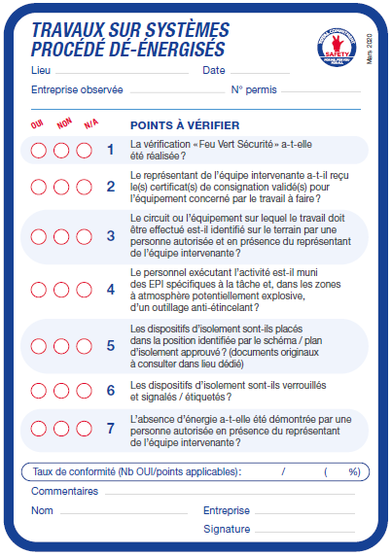
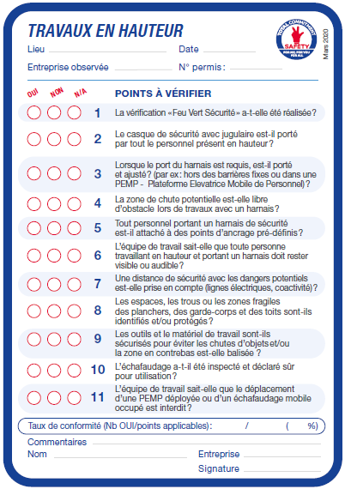
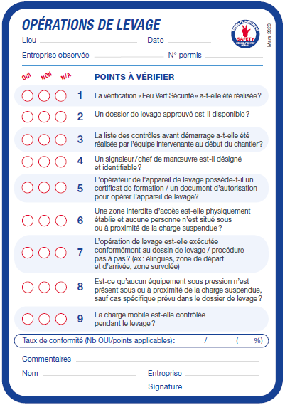
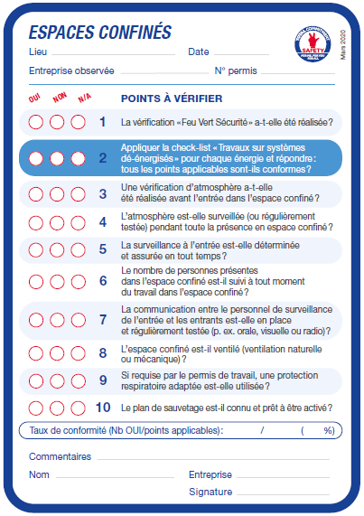
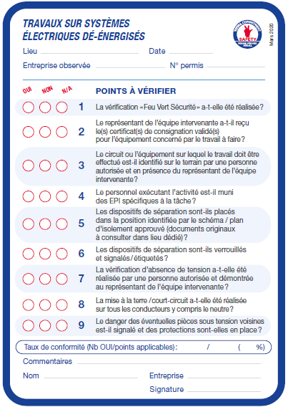
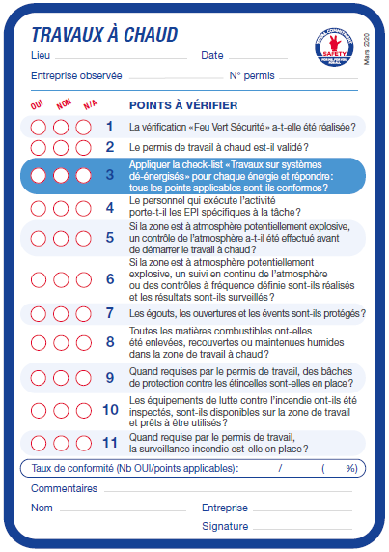
Outils
Des checklists couvrant le top 5 des activités à risque mortel, avec en recto le schéma représentant l’activité, et en verso les points à vérifier.
9
10/2021 – Life saving checks

Slide 10
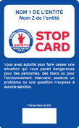
Outils
Exemple d’une checklist:
Schéma représentant l’activité à risque mortel et les points à vérifier
Checklist des points à vérifier sur l’activité à risque mortel
Nom de l’entreprise observée, et non pas des personnes
Points numérotés à vérifier, correspondant aux questions dans la checklist (verso)
Point non conforme
= arrêt de l’activité
Rappel du nombre d’accidents mortels lié à l’activité respective
Calcul du taux de conformité sur le total des points contrôlés et applicables
10
10/2021 – Life saving checks

Slide 11




Outils
L’origine des points à vérifier des checklists sont:
  Les « interdictions » et les « obligations » des Règles d’or.
  Des points venant d’autres sources (p.ex. IOGP Life Saving Rules…).
  Par définition les points à vérifier sont:
Les checklists seront accompagnées d’un guide et d’un outil digital afin de faciliter les contrôles et leur traitement statistique.
Observables
Avérés
Conditions qui sauvent la vie
11
10/2021 – Life saving checks

Slide 12
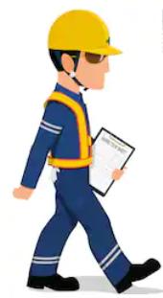
Déroulement de la réalisation des « Life Saving Checks » sur le terrain
12
10/2021 – Life saving checks

Slide 13
Déroulement d’un contrôle terrain
Préparer le contrôle terrain
Organiser le contrôle en s’informant auprès du responsable opérationnel (ou de toute personne désignée) sur le planning des activités à risque mortel.
Aller sur le terrain
Avec l’accord de la personne responsable, se rendre vers le lieu de l’activité à la date/heure convenue, tout en étant équipé avec les EPI adaptés et avec la/les checklists correspondant à l’activité.
Se présenter
Arrivé sur le lieu des travaux, se présenter et expliquer aux intervenants l’objectif du contrôle terrain.
13
10/2021 – Life saving checks

Slide 14
Déroulement d’un contrôle terrain
Posture à adopter
Observer l’activité sur base des points à vérifier cités dans la checklist, en posant des questions supplémentaires aux intervenants, si besoin.
À garder à l’esprit: il s’agit d’un contrôle de conformité sur base des éléments observables/non-contestables et non pas d’un tour de sécurité – donc limiter les échanges avec les intervenants aux sujets liés aux points à vérifier dans la checklist.
Réaliser le contrôle
Sur base de la checklist correspondante à l’activité contrôlée et à l’aide du schéma, cocher « OUI », « NON » ou « N/A » par point à vérifier et calculer le taux de conformité.
14
10/2021 – Life saving checks

Slide 15
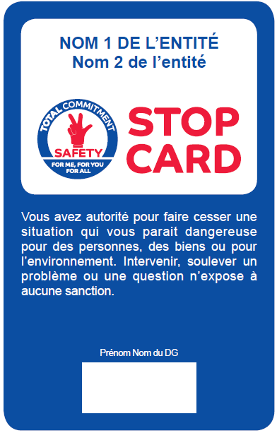

Déroulement d’un contrôle terrain
Intervenir
Au moment de l’observation d’un point non conforme (réf. checklist) ou à la détection de tout autre situation à risque, erreur, oubli ou situation susceptible d’évoluer vers un accident, le contrôleur à l’autorité d’arrêter l’activité et cela selon les principes de l’utilisation de la Stop Card (réf. GM-GR-SEC-029).
Feedback
Si le résultat du contrôle ou d’autres éléments/comportements observés le justifie(nt), il est important de donner immédiatement un feedback positif à l’/aux intervenant(s).
Restituer
D’une manière générale, le taux de conformité de l’activité contrôlée est enregistré dans le système commun de l’entité/la filiale.
15
10/2021 – Life saving checks

Slide 16
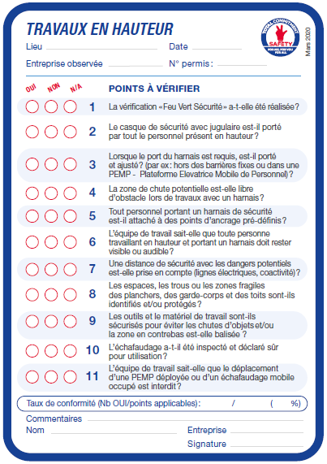

Consignes – l’observation d’un point non conforme
Au moment de l’observation d’un point non conforme:
  Le contrôleur intervient: cela peut aller d’une simple question pour s’assurer de l’absence de risque jusqu’à l’arrêt du travail en cours. Cette interruption permet d’engager une discussion avec les intervenants et leur superviseur pour résoudre la non conformité observée.
  Si nécessaire, des modifications sur la façon de travailler sont apportées avant de reprendre le travail en cours.
  Si le problème ne peut pas être résolu immédiatement, le travail est suspendu en attendant la mise en œuvre des mesures adaptées.
  L’utilisation de la Stop Card fait ensuite l’objet d’une remontée d’information au niveau de l’entité, afin d’identifier des voies de progrès et de faciliter le partage d’expériences.
16
10/2021 – Life saving checks

Slide 17
Consignes – checklists concernant les systèmes dé-énergisés
Pour ce qui concerne les travaux sur systèmes dé-énergisés, il y a 2 checklists qui couvrent :
  Les travaux sur systèmes procédé dé-énergisés.
  Les travaux sur systèmes électriques dé-énergisés.
  En fonction du système sur lequel les travaux ont lieu, il faudra appliquer une des 2 checklists, voire toutes les deux.
Checklist pour travail sur systèmes procédé dé-énergisés
Checklist pour travail sur systèmes électriques dé-énergisés
17
10/2021 – Life saving checks

Slide 18
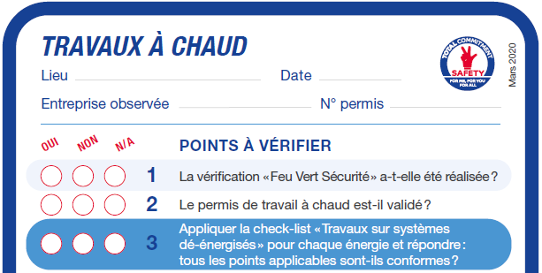
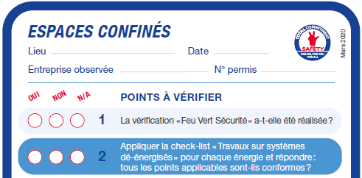
Consignes – renvoi vers d’autres checklists
Un point à vérifier dans les checklists concernant :
  Travaux à chaud
  Espaces confinés
  renvoie vers les checklists concernant les travaux sur systèmes dé-énergisés, i.e. « Travaux sur systèmes procédé dé-énergisés » et/ou « Travaux sur systèmes électriques dé-énergisés ».
  Il est important lors du contrôle de ces activités de bien vérifier les points de ces checklists « Travaux sur systèmes électriques dé-énergisés » et/ou « Travaux sur systèmes procédé dé-énergisés » en complément de la checklist spécifique à l’activité.
18
10/2021 – Life saving checks

Slide 19
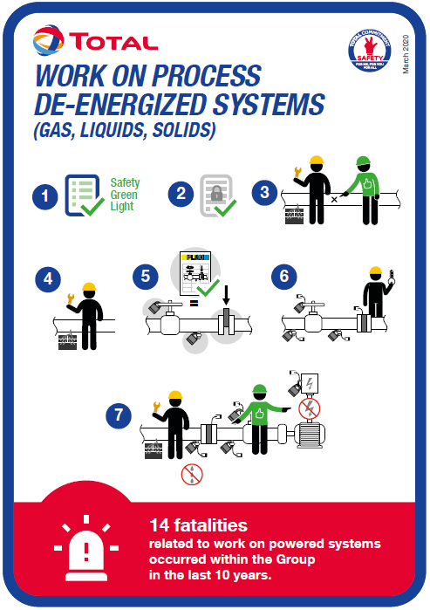
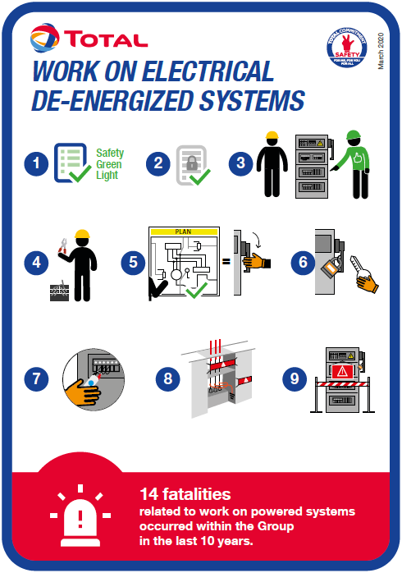
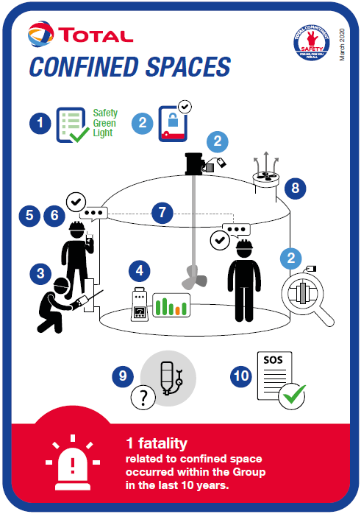

Consignes – renvoi vers d’autres checklists
Exemple: travaux d’inspection dans un bac de stockage avec agitateur.
Les checklists d’application :
  Checklist “Travaux sur systèmes procédé dé-énergisés”: consignation du bac
  Checklist “Travaux sur systèmes électriques dé-énergisés”: consignation électrique de l’agitateur
  Checklist “Confined spaces”: entrée dans le bac pour l’inspection
Vérifications qui sauvent la vie concernant l’inspection à l’intérieur d’un bac de stockage avec agitateur
=
19
10/2021 – Life saving checks

Slide 20
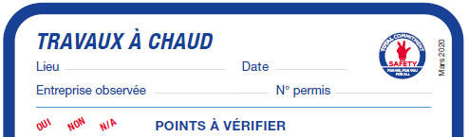
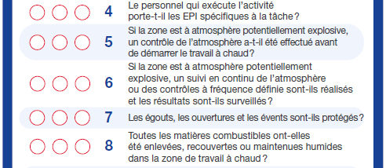
Consignes – L’évaluation de la conformité
L’évaluation de la conformité:
  Si un point à vérifier concerne plusieurs éléments, et si parmi ceux-là un élément n’est pas conforme, alors le point sera marqué comme « NON » conforme.
  La conformité d’un point à vérifier correspond à la situation initialement observé, c’est-à-dire avant correction/régularisation de la situation (permettant la reprise des travaux).
Exemple: checklist Travaux à chaud, point n°7
Si on observe que parmi les 3 égouts présents dans la zone des travaux à chaud il y en a un qui n’est pas muni d’une protection, alors le point n°7 doit être évalué en tant que « NON » conforme.
20
10/2021 – Life saving checks

Slide 21
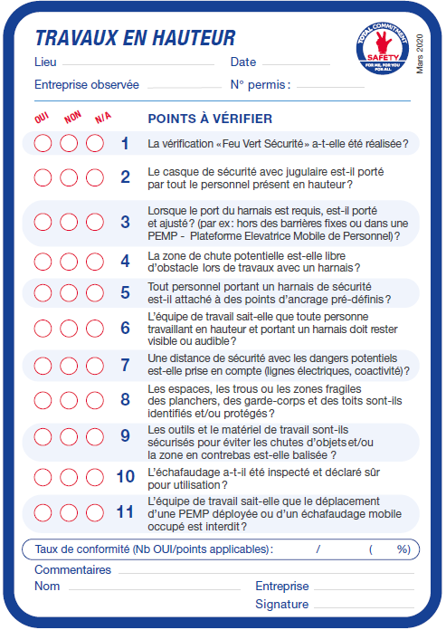
Consignes – Le calcul du taux de conformité
Le calcul du taux de conformité:
  Faire la somme de tous les points évalués « OUI » ou « NON » conformes
  Faire la somme de tous les points évalués « OUI » conformes
  Le taux de conformité =
la somme de tous les points évalués « OUI » conformes
la somme de tous les points évalués « OUI » ou « NON » conformes
Exemple: checklist Travaux en hauteur
Taux de conformité = 7 / 9 (78%)
21
10/2021 – Life saving checks

Slide 22

Questions & réponses
Peut-on interrompre les activités pendant les contrôles terrain ?
Oui, on peut être amené à interrompre le travail de l’équipe intervenante tant que cela ne compromette pas l’exécution des activités en toute sécurité.
Les contrôles sont-ils réalisés par des spécialistes de l’activité ? Les questions demandent-elles des compétences techniques ?
Non, les contrôles sont à réaliser par le management, la ligne hiérarchique, les HSE terrain et les superviseurs de TOTAL ainsi que leurs homologues des Entreprises Intervenantes.
Les checklists ont été conçues afin que chacun puisse réaliser les contrôles terrain en s’appuyant sur des éléments observables et non contestables.
22
10/2021 – Life saving checks

Slide 23
Questions & réponses
Quelles activités sont à contrôler ?
Les contrôles terrain concernent toute activité à risque mortel, réalisée avec ou sans permis par le personnel TOTAL (par exemple une mise à disposition) ou par celui des Entreprises Intervenantes.
A minima, les 5 activités à risque mortel les plus importantes pour TOTAL font l’objet des contrôles terrain mais les entités et filiales sont encouragées à élargir cette liste avec d’autres activités à risque mortel si adapté.
Est-ce une activité complémentaire pour les personnes qui sont sur le terrain ?
L’observation du taux de conformité aux Règles d’Or fait partie des attentes Maestro (09.03).
Les contrôles terrains sur cette thématique sont déjà présents dans de nombreux sites mais demandent à être généralisés, intensifiés et à intégrer les Entreprises Intervenantes.
23
10/2021 – Life saving checks

Slide 24
Questions & réponses
Que faire si l’entité/filiale a déjà des checklists sur une ou plusieurs des cinq activités à risque mortel ?
Le contenu et le format des checklists fournis sont un guide/une bonne pratique. Il s’agit de veiller à ce que les checklists existantes de l’entité/de la filiale soient cohérentes avec les Life Saving Checks.
Quand des points ne sont pas respectés, quelle réaction, comment reprendre le travail ?
En cas de perception d’actions ou de situations à risque, ou susceptibles d’évoluer vers un accident : intervenir et stopper le travail en cours, tout en appliquant les principes de la Stop Card.
De même, en cas de constat des bonnes pratiques/bons comportements il faut faire de la reconnaissance positive et immédiate, ce qui va renforcer le comportement HSE positif chez l’individu.
24
10/2021 – Life saving checks

Slide 25
Questions & réponses
Où trouver les checklists et supports concernant l’action « Vérifications qui sauvent la vie »?
L’ensemble est mis à disposition sur la HSE Toolbox dans le menu « Nos vies avant tout » :
  Checklists du les 5 activités à risque mortel les plus importantes pour TOTAL et les checklists supplémentaires concernant d’autres activités à risque mortel (formats PDF, PPT* et INdesign*)
  Kit de formation (PPT)
  GM “Vérifications qui sauvent la vie” (Word)
  Fiche action A4 (Word)
  Version imprimable A4/A3 des images pour animer des exercices pratiques
25
10/2021 – Life saving checks

Slide 26
Questions & réponses
Pourquoi cette action?
Cette action encourage la vérification de la conformité des activités à risque mortel sur le terrain.
Le principe c’est de renforcer le respect des règles en tant que l’une des compétences clé du leadership en sécurité qui ont le plus d’impact sur la performance sécurité.
26
10/2021 – Life saving checks

